Slide 1
樹谷園區說明會
耗水費推動重點
與水回收技術
蔡人傑 博士
113年12月18日

Slide 2
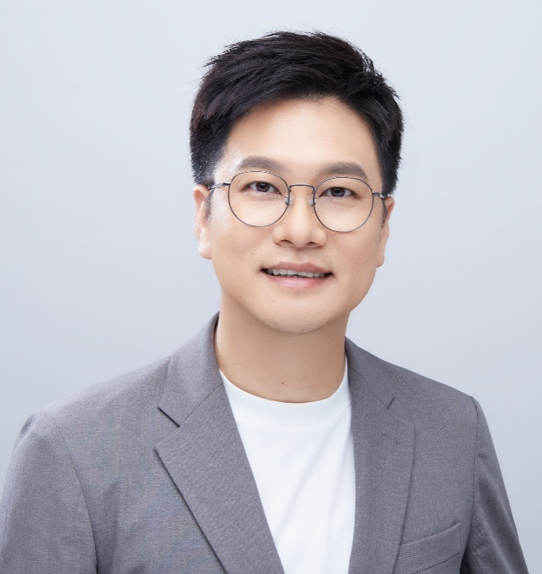
個人簡歷
現職：
財團法人環境與發展基金會 總經理 (2023.09～迄今)
台灣水務產業發展協會 理事兼副祕書長 (2022.12～迄今)
經歷：
定楙環保顧問股份有限公司 總經理 (2023.08～2024.09)
財團法人環境與發展基金會 研究員、經理、技術總監、協理、資深經理 （2010.07～2023.07）
經濟部水利署 節水績優單位評審委員 (2020.06～迄今)
經濟部水利署 用水計畫書審查委員 (2019.03～迄今)
行政院環保署 水污染防治費率審議委員 (2021.01～2022.12)
新竹科學園區 節水技術輔導委員 (2016.05～迄今)
元培醫事科大 環衛系兼任助理教授 (2016.02～2021.07)
專長：水處理及回收再利用、資源循環技術、用水回收率盤查輔導、溫
室氣體盤查輔導
E-mail：vincent@edf.org.tw

Slide 3
簡報大綱
01
前言
02
耗水費推動重點
03
產業節水措施與技術
04
結語
2

Slide 4
PART 01
前言
3

Slide 5
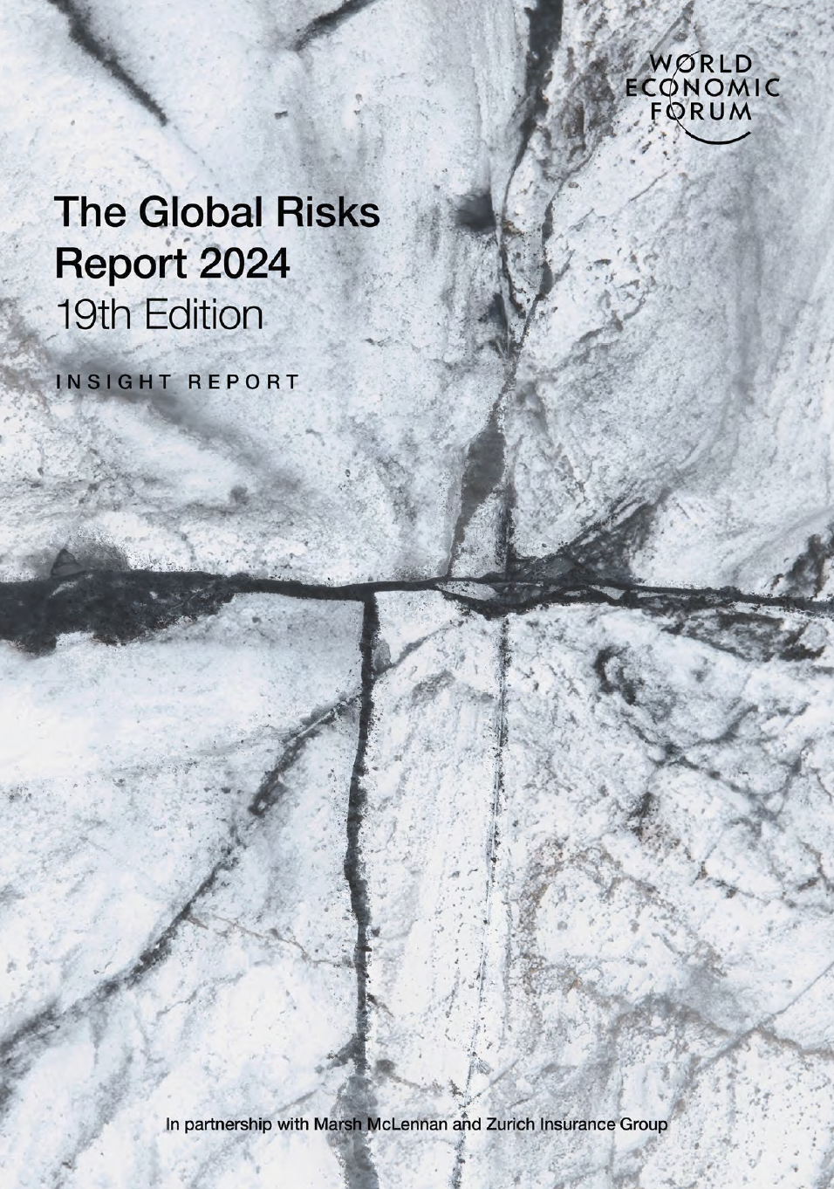
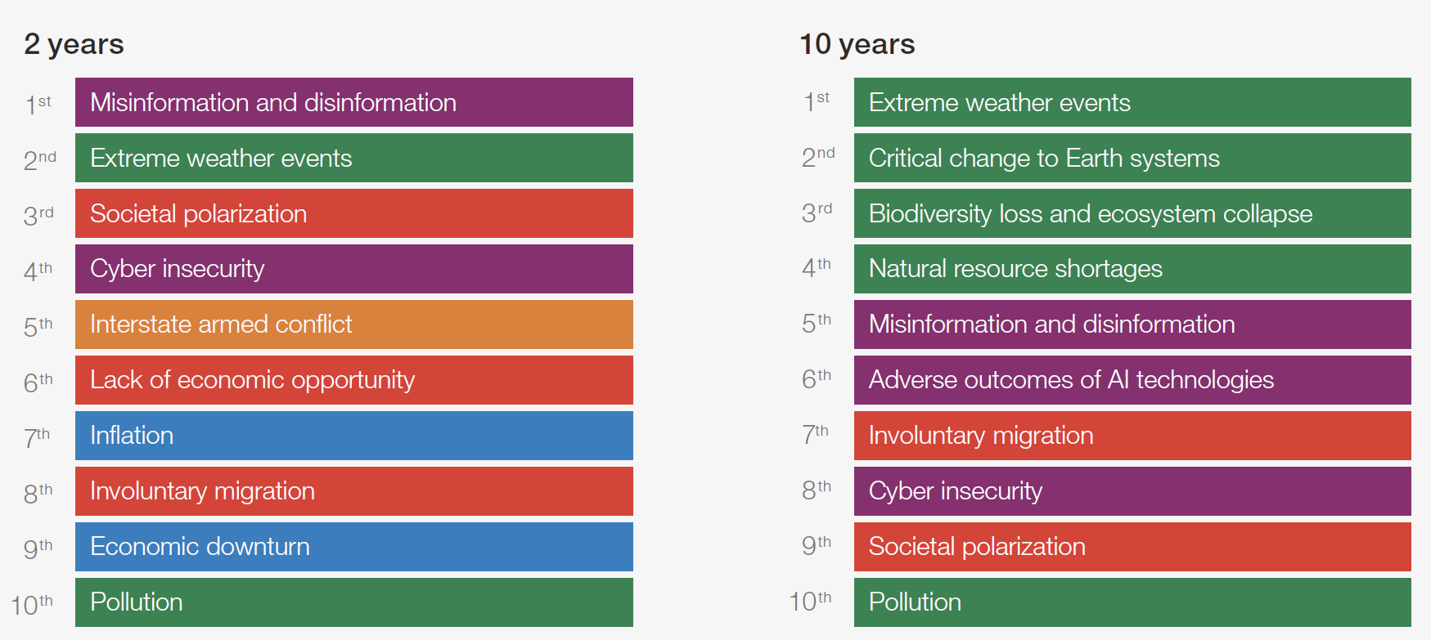
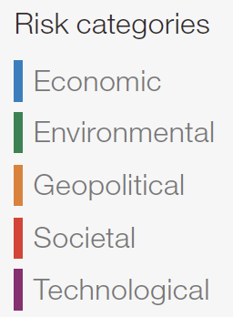
2024年全球風險報告
未來10年十大全球風險中就有5項屬環境與氣候變遷相關
No1 極端氣候事件 No2地球系統的重大變化
No3生物多樣性喪失與生態系崩潰 No4自然資源短缺
資料來源：The Global Risks Report 2024
4

Slide 6
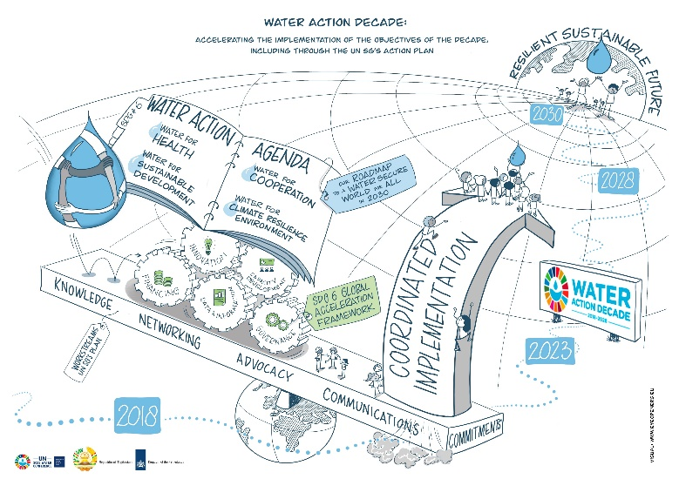
用水量逐年增長
2019聯合國世界水資源發展報告
全世界用水量每年大約以1％的速度增長，預計到2050年，與目前的用水量相比，將增加20-30％，主要是工業和家庭用水需求的增長。隨著對水的需求增加以及氣候變遷的影響加劇，對水的需求壓力程度將持續增加。
聯合國2023年水事會議
聯合國秘書長António Guterres強調，全球應整合水資源、生態與氣候等工法，透過減少溫室氣體排放並加強社區的韌性、水管理與廢水處理措施，並呼籲國際加速投資，以提高所有國家落實SDG6的能力。
5

Slide 7
國內水資源運用情形
年總用水量
143.46 億m³
(100%)
農業用水
97.57 億m³
(68.01%)
生活用水
31.63 億m³
(22.05%)
工業用水
14.25 億m³
(9.94%)
灌溉用水
88.8 億m³
(91.00%)
養殖用水
7.86 億m³
(8.06%)
畜牧用水
0.92 億m³
(0.94%)
自來水
30.24 億m³
(95.60%)
自行取水0.98
億m³
(3.11%)
簡易自來水
0.41 億m³
(1.29%)
資料來源：110年經濟部水利署用水統計年報
6

Slide 8
國內工業用水情形
主要水源為自來水，近三年均取水量趨近零成長，再生水使用量逐步上升
7

Slide 9
行業別用水占比
產業別 | 家數 | 自來水(CMD) | 再生水(CMD) | 自行取水(CMD) | 總取水(CMD) | 總取水量占比(%)
化學材料製造業 | 153 | 189,427 | 2,007 | 71,652 | 263,086 | 33.2
基本金屬製造業 | 68 | 75,543 | 60,323 | 1,964 | 137,830 | 17.4
電子零組件製造業 | 218 | 100,350 | 0 | 19,849 | 120,199 | 15.2
紡織業 | 126 | 21,080 | 0 | 28,386 | 49,466 | 6.3
石油及煤製品製造業 | 5 | 19,810 | 9,967 | 8,088 | 37,865 | 4.8
紙製品製造業 | 13 | 3,226 | 0 | 23,448 | 26,674 | 3.4
其他產業別小計 | 853 | 133,181 | 0 | 23,152 | 156,333 | 19.7
合計 | 1,436 | 542,617 | 72,297 | 176,539 | 791,453 | 100.0
註：以經濟部轄管工業區111年工業區用水分析
六大用水密集產業用水佔比為83.9%
前三大用水密集產業用水佔比達65.8%
8

Slide 10
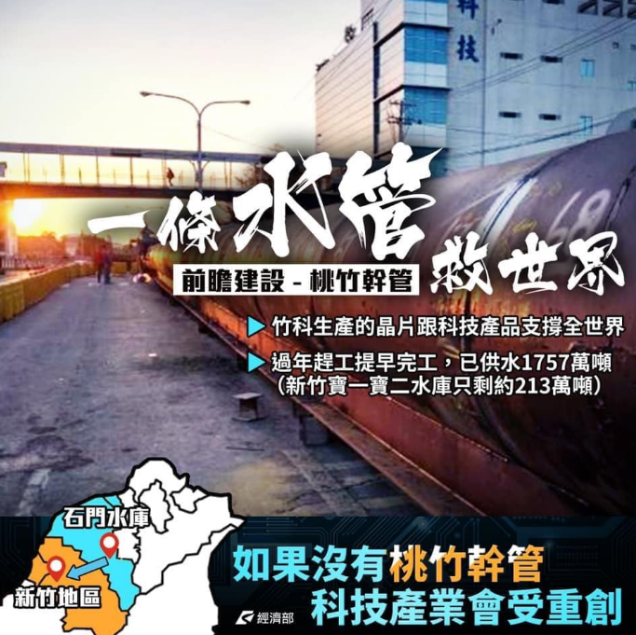
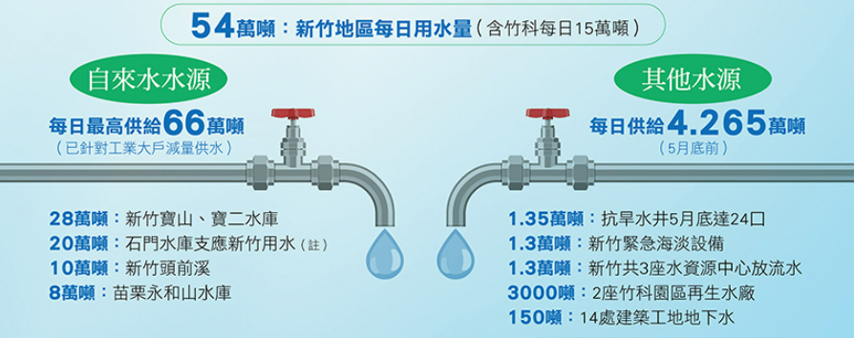
缺水對產業的影響
2021年2月桃竹幹管完工通水(管線全長26公里)，每天送20.8萬噸水至新竹。
園區廠商若減供水30% 產能損失將逾5成
新竹科學園區關係全台產業命脈，經濟部過去資料指出，若科學園區廠商減少供水30%（相當於供五天、停兩天），產能損失將逾五成。
經濟日報-2015年3月19日
9

Slide 11
政府因應對策-產業穩定供水策略行動方案
10

Slide 12
節水目標
因應產業發展需要，需持續提高水重複利用率，降低總用水量，為產業永續發展之關鍵
民國120年工業區用水回收率提高至75%為目標
工業區取水量
約2.69億噸/年
工業區取水量
約2.98億噸/年
民國120年工業區
取水量約3.61億噸/年
回收率70.7% 循環用水5.66億噸 回收用水0.84億噸
現況回收73.6% 循環用水7.10億噸 回收用水1.17億噸
目標回收75% 循環用水9.19億噸 回收用水2.08億噸
11

Slide 13
PART 02
耗水費推動重點
12

Slide 14
耗水費開徵法源
水利法第84-1條
為水資源有效及永續利用，中央主管機關得向用水超過一定水量之用水人徵收耗水費。但已落實執行節約用水措施者，得於百分之六十範圍內，酌予減徵。
自來水事業之水價已計入水源保育與因應乾旱災害準備之成本時，前項耗水費應予減徵或免徵。
前二項各標的用水耗水費之計算與徵收方式、徵收對象、繳納期限、節水措施、減徵範圍與方式及其他相關事項之辦法，由中央主管機關會同相關中央目的事業主管機關定之。
依第一項規定徵收之耗水費納入中央主管機關水資源作業基金管理運用，專作水資源管理、再生水資源發展及節約用水推動之用。
耗水費徵收辦法 (112.01.06)
13

Slide 15
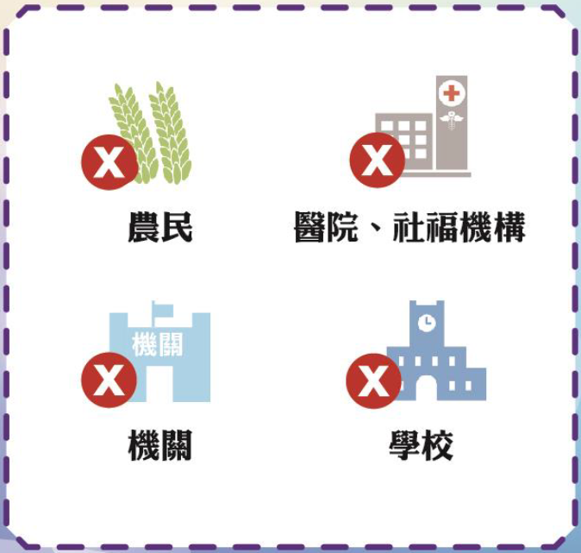
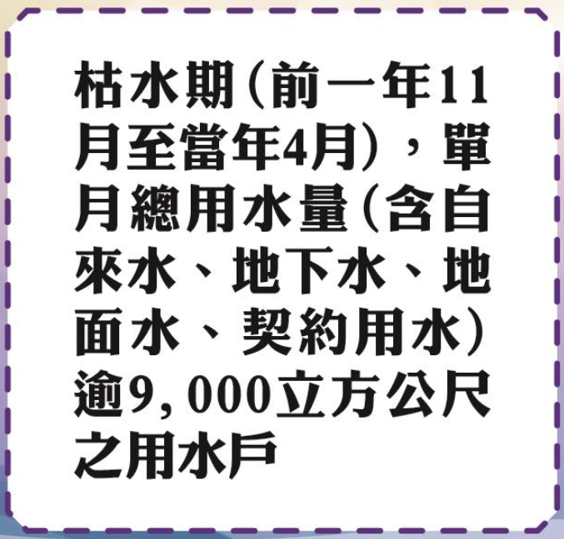
徵收對象與開徵時程
這幾類不會被徵收
起徵門檻
開徵時程
112年2月1日啟動開徵
14

Slide 16
如何取得優惠費率?
行業認定
依據行政院主計總處-行業統計分類
回收率
認定
由公正第三方認定回收率
是否達標
經濟部公告各行業回收率基準區間值
15

Slide 17
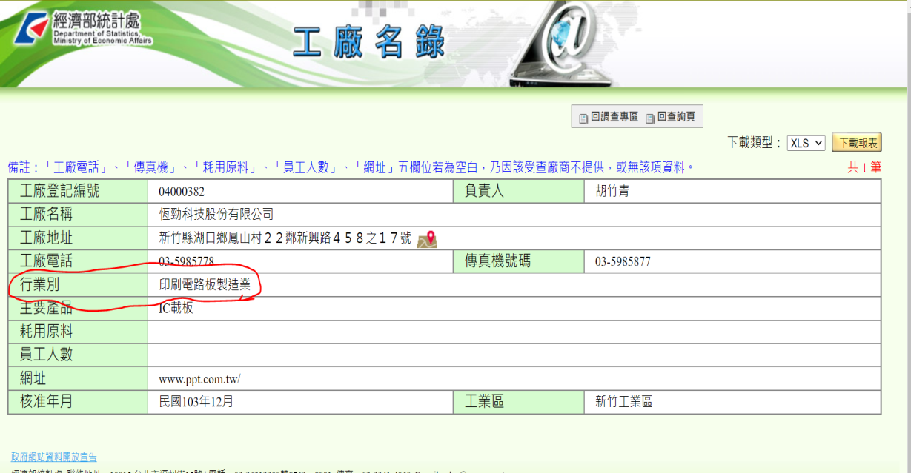
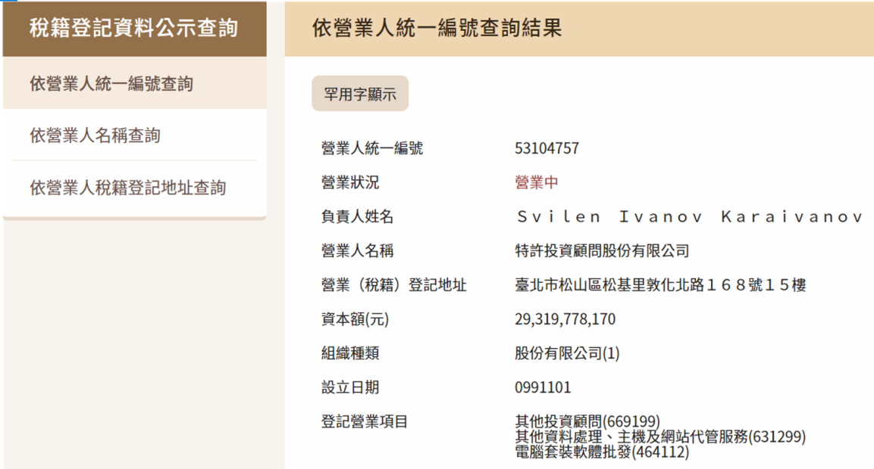
行業別認定
依據行政院主計總處-行業統計分類
經濟部統計處
「工廠名錄資料庫」
製造業
行業別代碼：2630
財政部「稅籍登記資料公示查詢系統資料庫」
非製造業
•營業項目2個以上時，以由上方數來第1個營業項目為主要行業別
•六碼數字的前四碼，即為此家公司的行業別四位碼
行業別代碼：6691
16

Slide 18
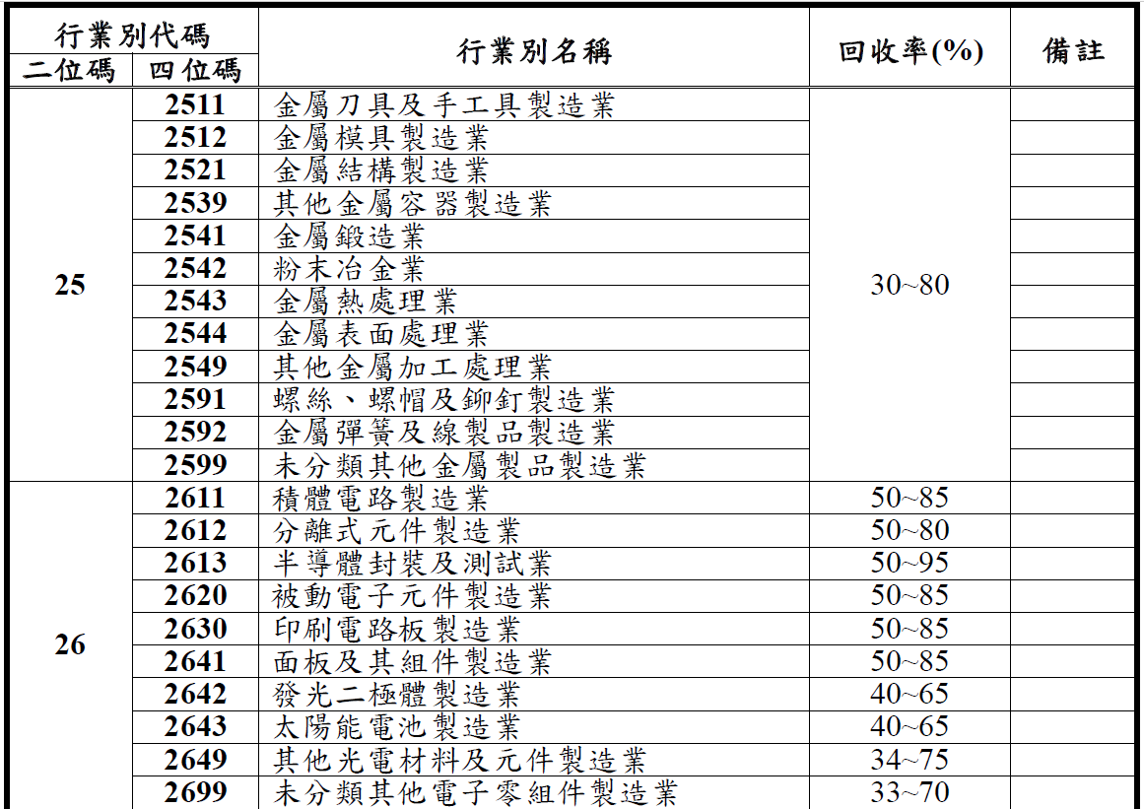
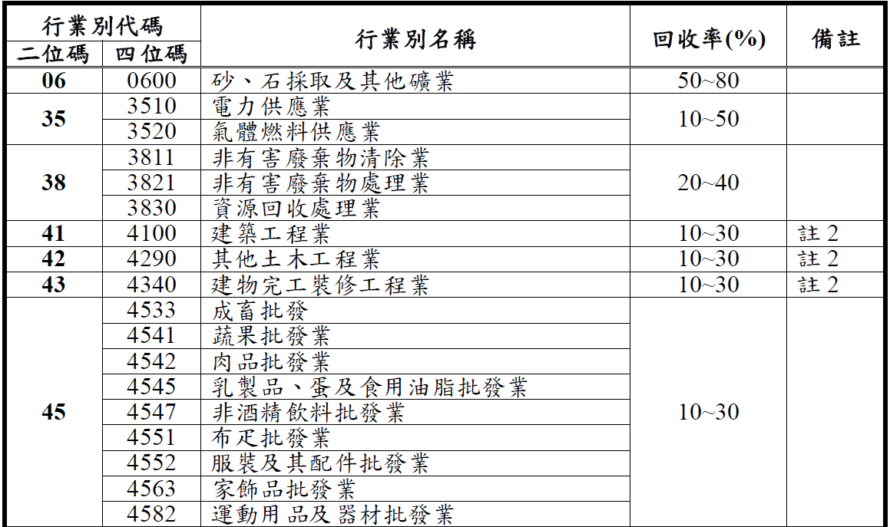
用水回收率行業基準區間
製造業
非製造業
17

Slide 19
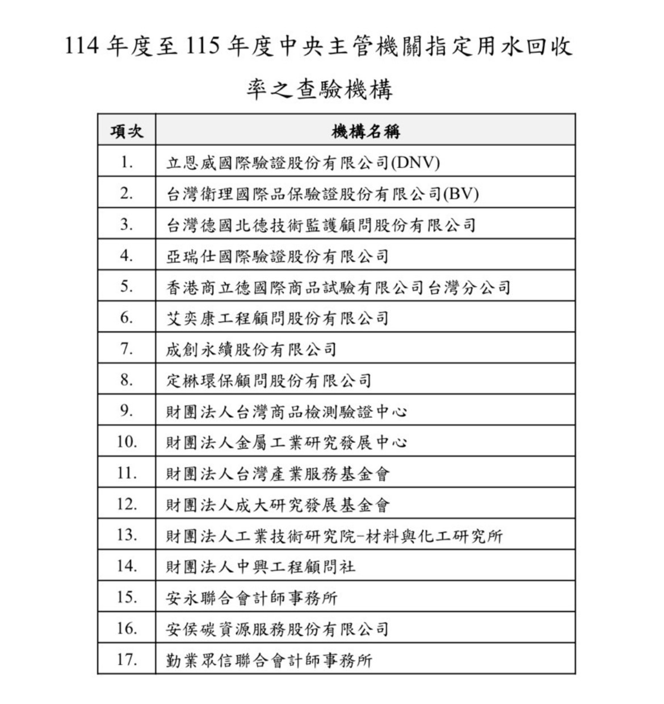
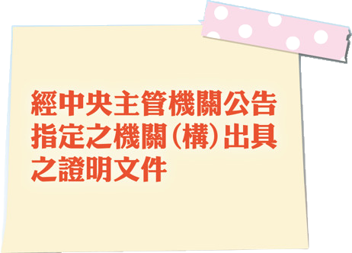
如何提出符合回收率證明?
最新公告之查驗機構共17家
18

Slide 20
回收率計算公式
參考水利署「用水計畫書審核管理辦法」所訂定之相關名詞定義及回收率計算方式，並以R2回收率(不含冷卻水塔內循環量)作為評估及查驗用水回收率之計算公式
$\text{回收率}\text{(}\text{不含冷卻水塔內循環量}\text{)}$R2=$\frac{\text{總循環水量}\text{+}\text{總回}\text{用}\text{水量}\text{+}\text{雨水}\text{取水量}\text{+}\text{冷凝水}\text{取水量}\text{−}\text{冷卻水塔內循環量}}{\text{總取水量}\text{+}\text{總循環水量}\text{+}\text{總回}\text{用}\text{水量}\text{−}\text{冷卻水塔內循環量}}$ ×100%
總用水量
總取水量(所有水源加總)=自來水取水量+地下水取水量+地面水取水量+購買原水水量+再生水取水量+雨水取水量+冷凝水取水量+其他水源取水量
19

Slide 21
企業應逐年提高初級數據比例
初級數據
1
1
連續水量監測或定期測定結果(以定期校驗之水量計量測)。
依水量計量測紀錄所提供之文件(如自來水事業水費資料、契約供水之供水紀錄、計費資料等)。
計量時將水表讀值與可顯示日期時間之裝置(如手機)畫面同框拍照
二級數據
2
除直接量測或原始來源以直接量測為基礎計算以外所獲得的數據，可能來源有：
質量平衡：利用用水單元或用水單元間水流入、流出之質量平衡計算而得。
經經濟部同意自行估算或推估數據：
同製程/設備經驗係數推估：由相同製程或設備種類經查證後所得數據，如單位產品用水量。
製造廠提供係數推估：設備製造商所提出之規格所得係數推估。
國家/國際係數推估：由國家/國際評估相同條件下之操作係數推估而得。
20

Slide 22
R2回收率＆耗水費計算
R2=$\frac{\text{總循環水量}\text{+}\text{總回}\text{用}\text{水量}\text{+}\text{雨水}\text{取水量}\text{+}冷凝\text{水}\text{取水量}\text{−}\text{冷卻水塔內循環量}}{\text{總取水量}\text{+}\text{總循環水量}\text{+}\text{總回}\text{用}\text{水量}\text{−}\text{冷卻水塔內循環量}}$ ×100%
= $\frac{\text{51,846+798+}\text{27}+\text{0}\text{−}\text{50,688}}{\text{5,302}\text{+}\text{51,846}\text{+}\text{798}\text{−}\text{50,688}}$ ×100%
=27.3% (未達回收率行業基準區間)
耗水費計算
2630 印刷電路板製造業
R2回收率基準區間：50%~85%
單月計算：地下水使用度數×3 + (自來水使用度數+地面水使用度數 ｰ 9,000 度) × 費率
本案繳納金額 = 【(1,775 ×30) ×3 + (3,500 ×30 – 9,000) ×3】× 6個月
= 2,686,500 元
21

Slide 23
減徵與抵減措施
耗水費減徵及抵減項目認定作業要點
投資水資源開發或節水設備，經中央主管機關核定之經費，得於10年內分年抵減至核定投資經費之50%。
前一年7月1日至當年6月30日，其已繳納水污染防治費額度得申請抵減。
前一年7月1日至當年6月30日合計使用量達6,000 m³以上。
合計年使用量(Q) | 減徵比例
6,000 $m^{3}$≦Q＜18,000${ m}^{3}$ | 10%
18,000 $m^{3}\text{≦}$Q＜36,000 $m^{3}$ | 20%
36,000 $m^{3}\text{≦}$Q | 30%
22

Slide 24
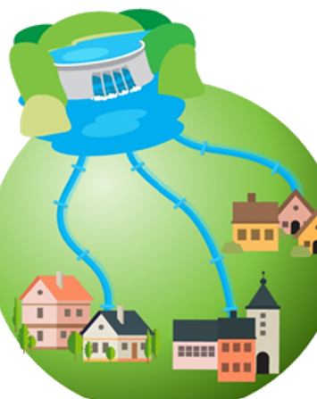
緩衝期及緩繳措施
減半徵收
112年2月1日至 114年6月30日間減半收取。
減少衝擊
用水人連續2年度本業淨利為零或負值，並經簽證會計師出具無保留意見查核報告者，得於每年8月31日前向中央主管機關申請分期繳納或緩繳。
(每期以3個月計算，得分2~8期；申請緩繳期間不得逾3年)
23

Slide 25
PART 03
產業節水措施與技術
24

Slide 26
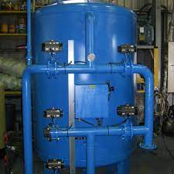
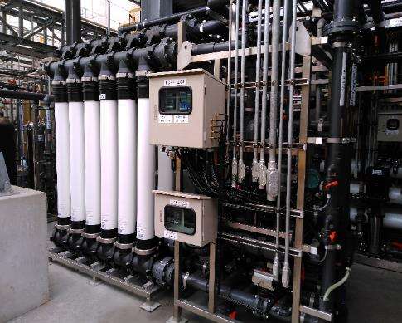
純水系統節水措施
1
砂濾(多層過濾塔MMF)、活性碳(ACF)、超過濾(UF)之逆洗水回收。
2
離子交換樹脂(前段樹脂塔2B3T、混床樹脂塔MB)之後段再生Rinsing廢水回收。
3
MMF設備
UF、逆滲透(RO)之濃排水(ROR)回收。
4
薄膜脫氣塔(MGD)、真空脫氣塔(VGD)之真空泵浦軸封冷卻排水回收。
5
以導電度及產水水質精準控制MMF、ACF、離子交換樹脂之正洗、逆洗、Regeneration、Rinsing週期及時間。
UF系統
25

Slide 27
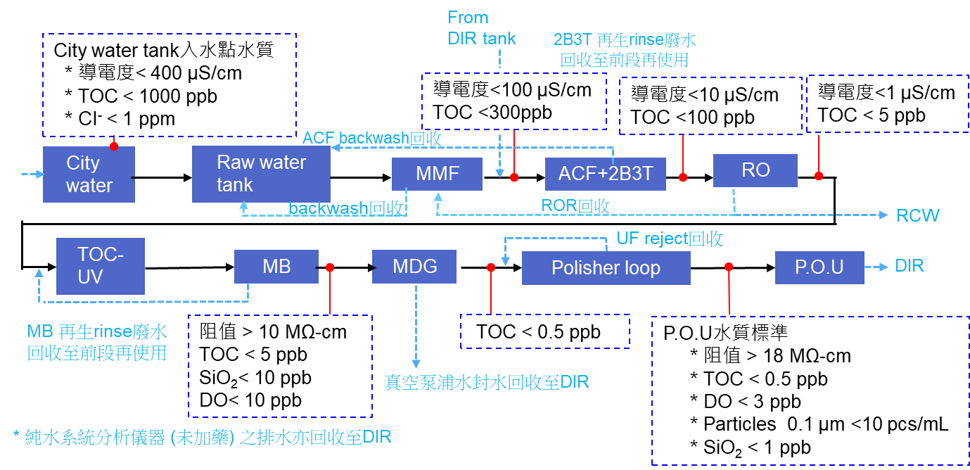
純水系統節水案例
26

Slide 28
製程節水措施
技術名稱 | 目標污染物 | 技術原理摘要 | 回收水用途
生物網膜(BioNet) | 氨氮、有機物、硝酸鹽氮 | 流動擔體生物膜分解廢水中有機物與氨氮 | 洗滌塔補水
薄膜蒸餾(MD)+硫酸洗滌 | 氨氮 | 以MD分離NH₃，並以硫酸吸收生成硫酸銨，氣提廢水回用作次級用水 | 洗滌塔補水
薄膜過濾 (MF/UF/NF+RO) | 有機物、SS、鹽類、氨氮 | 利用多孔濾膜截留廢水中的有機物、SS，再使用RO去除鹽類及氨氮 | 製程用水
氨氮電解+RO | 氨氮 | 透過電解將氨氮氧化成N₂或NO_{X}，再使用RO去除廢水中剩餘的電解液 | 製程用水
觸媒分解+RO | 氨氮 | 氨氮氣提後透過觸媒將NH₃還原成N₂，氣提廢水使用RO去除鹽類 | 製程用水
倒極式電透析(EDR) | 鹽類、溶解性帶電離子 | 施加電場牽引水中離子，再利用離子交換膜置換帶電離子，以達脫鹽效果 | 冷卻水塔補水
氣提+硫酸洗滌 | 氨氮 | 氨氮氣提後以MD分離NH₃，再以硫酸洗滌吸收並轉化成硫酸銨 | 洗滌塔補水
薄膜生物反應器(MBR)+RO | 有機物、SS、鹽類 | 以生活汙泥槽降解有機物，再以濾膜去除ss及鹽類 | 製程用水
超重力旋轉床+MBR | 異丙醇(IPA) | 利用離心力分離廢水中的VOCs，再使用MBR淨化水質 | 冷卻水塔補水
離子交換樹脂(IER) | 四甲基氫氧化銨(TMAH) | 利用陰陽離子交換樹脂置換水體中的帶電離子 | 冷卻水塔補水
冰晶石結晶 | 氫氟酸 | 在含氟廢水加入鋁藥劑和鹼液，使F⁻於擔體上產生冰晶石 | 洗滌塔補水
管式金屬電解回收 | 銅、鈷 | 利用電場使廢水中金屬離子還原並沉積於電極，產生高純度金屬 | 洗滌塔補水
流體化床結晶(FBC) | 鈣、鎂、鐵、氟、砷、磷 | 利用矽砂作為結晶核，並加入混凝劑與酸性/鹼性藥劑，促使離子沉積於結晶種核上 | 洗滌塔補水
高溫裂解 | 氨氮 | 氨氮氣提後將NH₃高溫裂解成N₂與H₂，氣提廢水可作為次級用水使用 | 洗滌塔補水
薄膜電容去離子(MCDI) | 溶解性帶電離子、氨氮 | 利用電吸附去除水中離子，並利用離子交換膜降低離子遷移的阻力 | 冷卻水塔補水
27

Slide 29
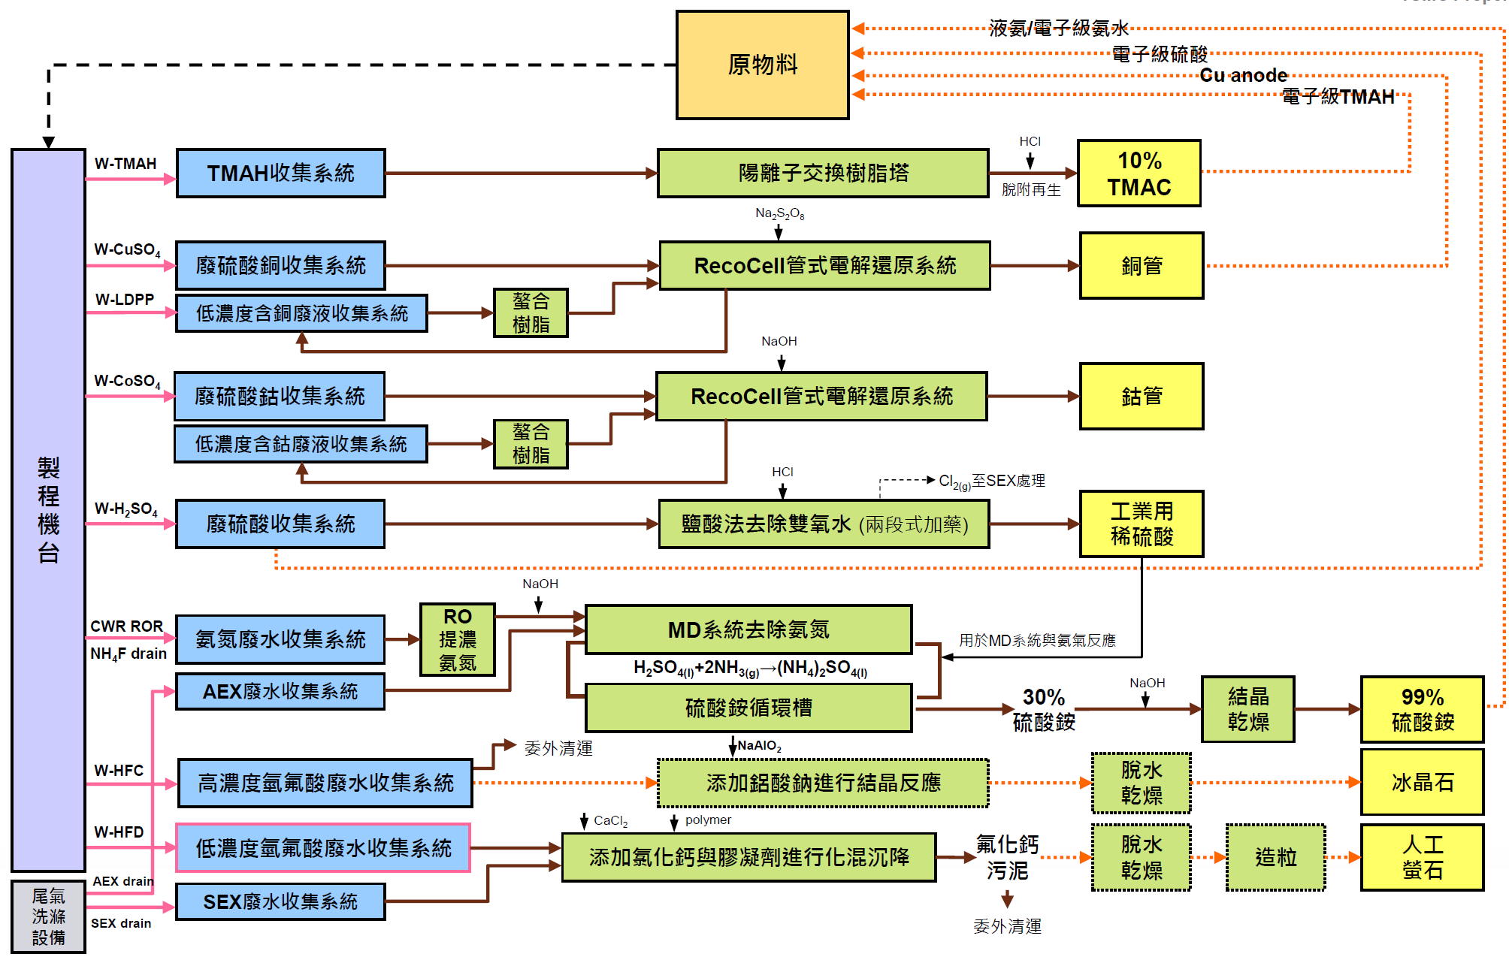
某半導體廠製程節水技術
28

Slide 30
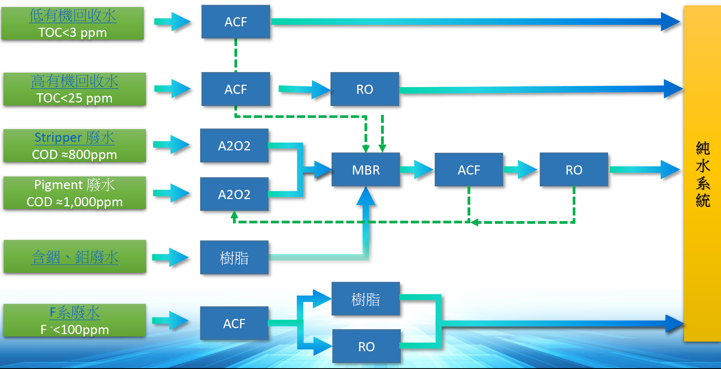
某光電廠製程節水技術
29

Slide 31
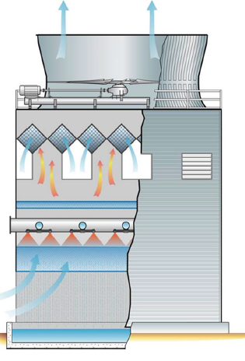
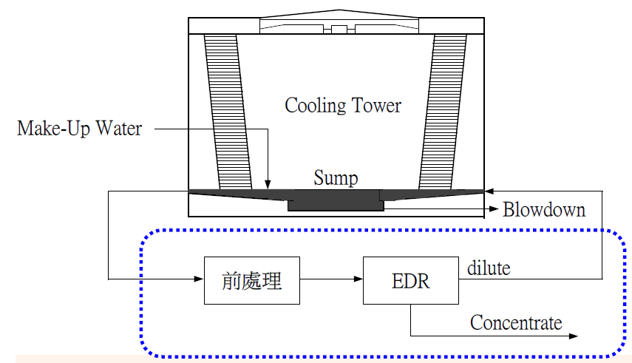
冷卻水塔節水措施
1
內循環水濃縮倍數控制，如補水水源為自來水濃縮倍數控制6倍，排放水導電度控制為1,600∼2,000 μS/cm。
2
加裝防飛濺設備及風扇設置變頻裝置，以減少冷卻水塔蒸散損失。
3
設置冷卻水蒸發回收系統(估算可回收15～22%的冷卻水蒸發量)。
冷卻水塔蒸發回收系統
4
設置旁流過濾設備(如砂濾、纖維過濾、陶瓷球處理系統、
倒極式電透析系統(EDR))。
5
排放水(Blow Down)直接回收至濕式洗滌塔當補充水，或經RO處理後再循環使用於冷卻水塔補充水。
EDR旁流處理系統
30

Slide 32
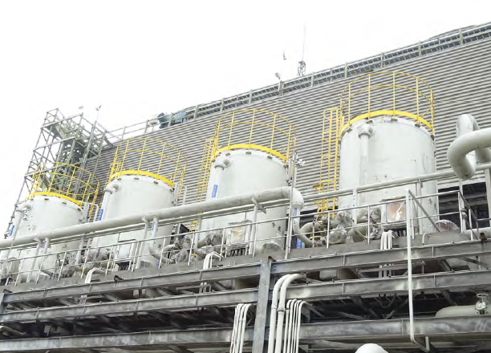
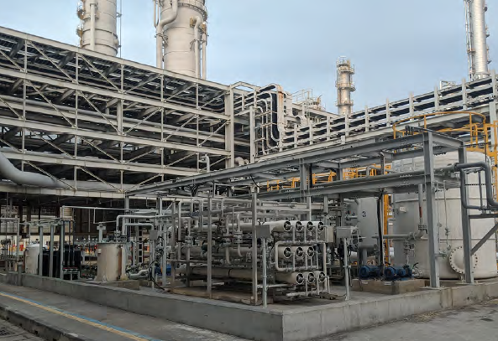
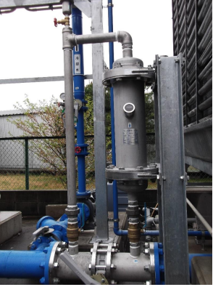
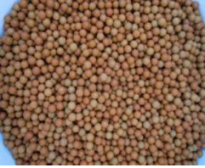
冷卻水塔節水案例
某汽電共生廠冷卻水塔設置旁濾系統
某石化廠冷卻水塔排放水以MMF+RO系統回收
某工廠冷卻水塔設置陶瓷球旁濾系統
31

Slide 33
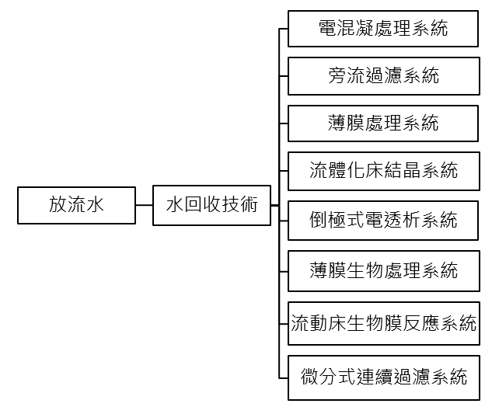
其他節水措施
1
濕式洗滌塔：補充水源改為回收水、冷卻水塔排放水或優先使用雨水。
2
鍋爐冷凝水回收：將冷凝水回收做為鍋爐補充水或者其他製程用途 。
3
空調冷凝排水回收：外氣空調冷凝水(OAC) 及空調箱冷凝水(MAU)，可回收至冷卻水塔及濕式洗滌塔當補充水。
4
民生及澆灌用水減量：生活用水安裝省水標章水龍頭、馬桶及蓮蓬頭；澆灌用水優先選擇使用雨水澆灌。
5
放流水、雨水回收再利用 、區域水資源整合。
32

Slide 34
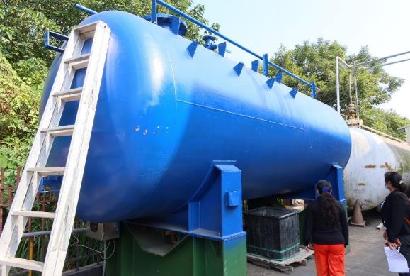
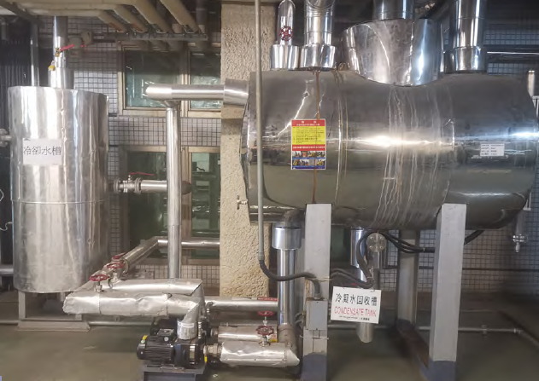
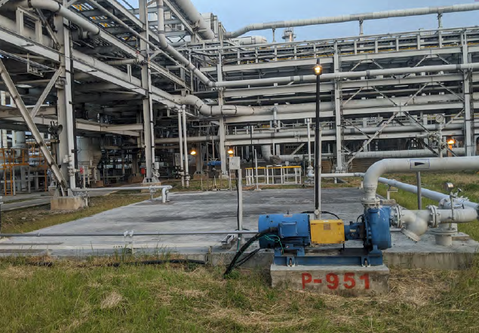
其他節水案例
某工業區污水廠放流水回收給材料廠作為製程冷卻水(50 CMD)
某生醫材料廠鍋爐冷凝水回收
某石化廠雨水回收
33

Slide 35
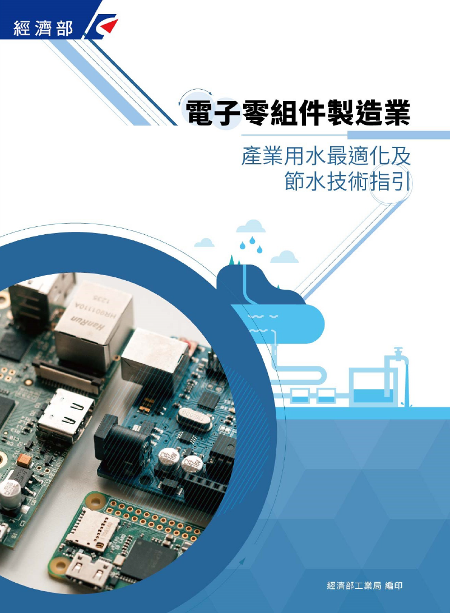
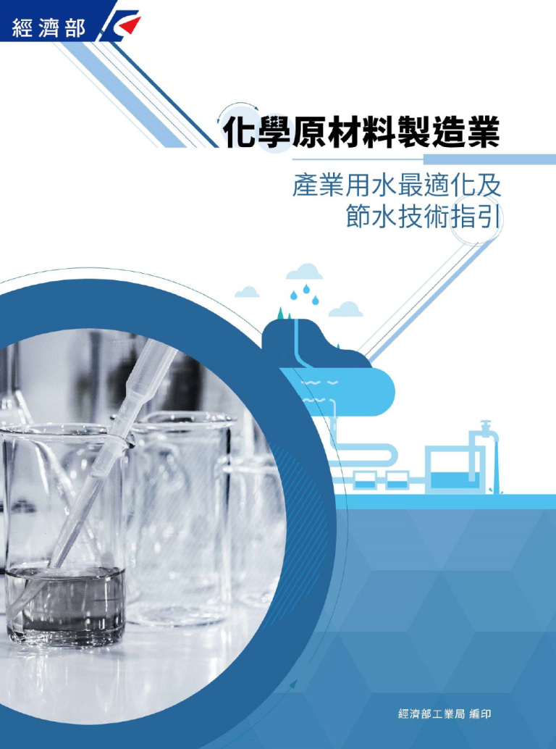
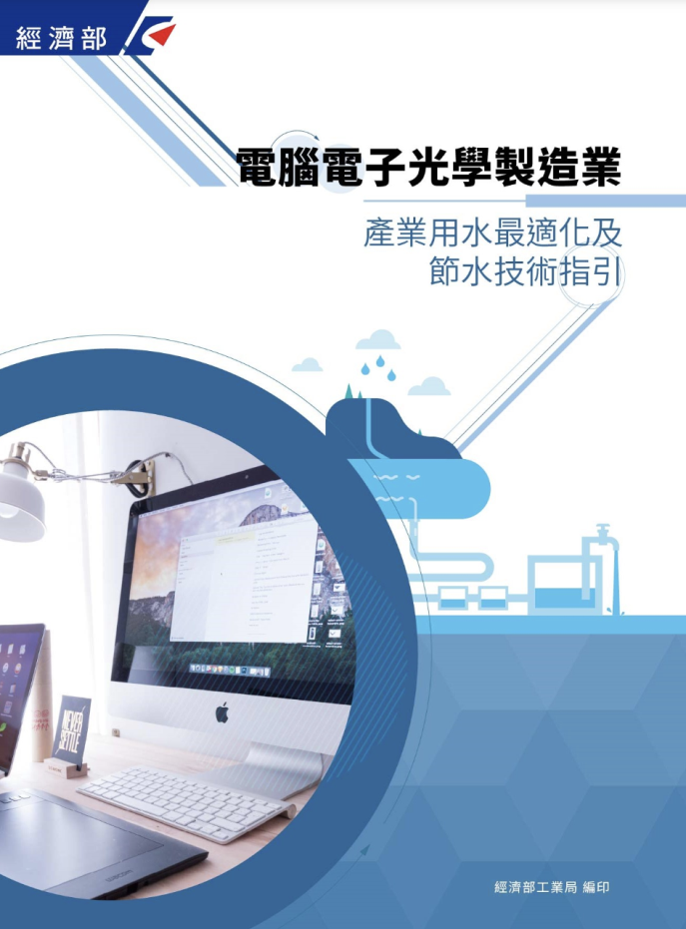
產業用水最適化及節水技術指引(18個產業別)
載點https://www.edf.org.tw/news/news_content.asp?web_news_serial=1039
34

Slide 36
PART 04
結語
35

Slide 37
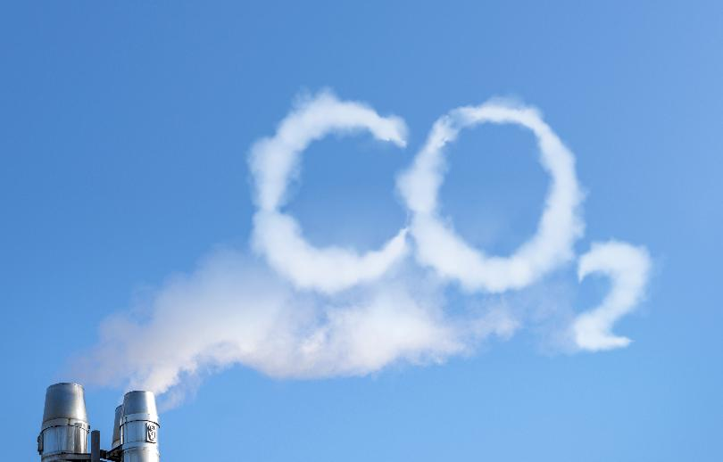
結語
水資源管理與節水是邁向淨零碳排與企業永續經營的關鍵
產業節水除能降低缺水風險，亦能降低企業碳排放量
產業可善用政府節水輔導資源，提升用水回收率
鼓勵企業帶領供應鏈廠商共同節水，
實現綠色供應鏈
36

Slide 38
簡報結束 敬請指教

